Slide 1

RETİNA KAN DAMARLARINI ÇIKARMAK İÇİN EŞİKLEME TEMELLİ MORFOLOJİK YÖNTEM
Ahmet hakan öztürk
02205076034

Slide 2
ÖZET
Son yıllarda, diyabete bağlı retina hastalığı körlüğün önde gelen nedenlerinden biri haline gelmiştir. Bu hastalığın önüne geçebilmek için retina ağ yapısının doğru bölütlenmesi gerekir. Retina ağ yapısının doğru ve hızlı bölütlenmesi için bilgisayar destekli tanı sistemlerine ihtiyaç duyulur. Retina damar ağ yapısını bölütlemek için morfolojik işlemlere dayalı bir yöntem retina görüntüleri üzerine uygulanmıştır. Morfolojik işlemlerin uygulandığı fundus görüntüsüne üç farklı eşikleme yöntemi uygulanmıştır. Bu eşikleme yöntemleri; Çoklu Eşikleme, Maksimum Entropi Tabanlı Eşikleme ve Bulanık Kümeleme Tabanlı Eşikleme yöntemleridir. Eşikleme sonucunda bölütlenmiş damar görüntüleri elde edilmiştir. Bu slaytta amaç farklı eşikleme algoritmalarının aynı görüntüler üzerindeki performans karşılaştırmasını sağlamaktır. Uygulanan yöntem, herkese açık olarak sunulan retina görüntü veri seti üzerinde doğrulanmıştır. Deneysel sonuçlar, önerilen yöntemin doğru bir şekilde tespit edebildiğini göstermektedir. Eşikleme algoritmalarının 40 görüntüden oluşan veri seti üzerindeki doğruluk oranı Bulanık Mantık Tabanlı Eşikleme için 0.952, Maksimum Entopi Tabanlı Eşikleme için 0.950 ve Çoklu Eşikleme için 0.925 olarak hesaplanmıştır.

Slide 3
GİRİŞ
Diyabete bağlı retina bozuklukları kişilerde körlüğe sebep olan ve Diyabetik Retinopati (DR) olarak adlandırılan en önemli hastalıklardan biridir. Bu hastalığın erken teşhis edilmesi, kişilerde görme yetisinin kaybolmaması açısından önemlidir. DR hastalığının erken ve doğru teşhis edilmesi için retina damarlarının doğru bir şekilde bölütlenmesi gerekir. Retina görüntülerinin tespit edilmesi için bilgisayar destekli sistemler geliştirilmiştir. Bu sistemler yenilikçi yöntemler kullanarak sürekli geliştirilmektedir. Literatürde retina damar bölütleme işlemi işin geleneksel yöntemler ve son zamanlarda popüler hale gelen derin öğrenme yöntemleri önerilmiştir. Derin öğrenme yöntemleri ile retina damar bölütleme sistemlerinin geliştirilmesi daha sağlam sonuçlar verir ancak donanım bağlılığı gerektirir.

Slide 4
Bu alanda çalışma yapanlar
Soares vd. tarafından retina görüntülerinin piksel parlaklık değerleri üzerinde faklı ölçeklerde Gabor-Dalgacık dönüşümü uygulanmıştır. Elde edilen farklı ölçekteki GaborDalgacık dönüşüm çıktıları özellik olarak kullanılmıştır. Daha sonra tüm görüntüye Bayes Sınıflandırıcı uygulanarak fundus görüntüleri damar ya da damar olmayan bölgelere ayrılmıştır.
Niemeijer vd. , piksel sınıflandırma yöntemini önermişlerdir. Önerdikleri bu sistemde Matematiksel Morfoloji, Bölge Büyütme, Eşleştirilmiş Filtre ve Doğrulama Tabanlı Yerel Eşik yaklaşımı karşılaştırılmıştır.
Diego Marín vd. tarafından fundus görüntüsündeki her pikselden yedi boyutlu bir özellik vektörü çıkarılmıştır. Çıkarılan özellikler sinir ağı kullanılarak sınıflandırılmıştır. Sınıflandırma aşamasında öncelikle tespit edilen piksellerin boşlukları doldurulmuş, daha sonra hatalı tespit edilen damar pikselleri damar olmayan olarak yeniden sınıflandırılmıştır.
M. Elena Martinez-Perez vd. tarafından hessian matrisinin özdeğer analizine dayanan bir çizgi geliştirme filtresi önerilmiştir. Daha sonra gradyan büyüklüğü ve temel eğrilik kullanılarak özellik çıkarılmıştır. Bu iki özellik damar veya arka plan olarak sınıflandırılması için Bölge Büyütme yaklaşımında kullanılmıştır.

Slide 5
Sven Holm vd. tarafından damar bölütleme için iki paralel yöntem önerilmiştir. Bu yöntemlerden ilki sadece fundus görüntünün piksel yoğunluğunu kullanarak damar ve damar olmayan pikselleri bölütlere ayırmaktadır. İkinci yöntem ise tamamen damar yoğunluğunu kullanarak fundus görüntülerinde yerel gürültüyü azaltıp damar bölütlemeyi sağlayan birkaç adımdan oluşmaktadır.
. Chengzhang Zhu vd. tarafından Aşırı Öğrenme Makinesine dayalı denetimli bir yöntem önerilmiştir. Bölütleme aşamasında, bölütleme görüntüsünden çıkarılan özellik vektörü eğitim aşamasında elde edilen sınıflandırıcının girişi olarak kullanılmıştır. Eğitim aşaması için, eğitim görüntüsünün her pikselinden bir özellik vektörü çıkarılmıştır. Sınıflandırıcının çıktısı, ikili retina damar bölütleme sonucu olmuştur.
Jingliang Zhao vd. tarafından öncelikli olarak fundus görüntüler üzerinde görüntü iyileştirilmesi yapılmıştır. İyileştirilmiş görüntüler üzerinde Süper Piksel (SLIC) yöntemi uygulanmış ve bölütleme gerçekleştirilmiştir. Ardından otomatik olarak seçilen düğüm noktalarından damar takibine başlanmış ve belirlenen durma kriterine ulaşıldığında takip işlemi sonlanmıştır.

Slide 6
Görüntü işlme yöntemi ile hastalık teşhisi
Retinanın oksijensiz kalması sonucu retinada istenmeyen yeni damarlar oluşur. Bu damarlar hassas bir yapıda olup DR hastalığının habercisidir. Bu istenmeyen damarları tespit etmek için retina damar ağ yapısının bilinmesi gerekir. Bu makalede, retina damar ağ yapısını otomatik olarak bölütleyen morfolojik tabanlı bir yöntem önerilmiştir. Bu yöntem morfolojik işlemlere dayalı iki farklı yöntemden esinlenerek oluşturulmuştur. Bu yöntemde, ilk önce RGB renk uzayındaki görüntüler gri ölçekli görüntülere dönüştürülmüştür. Daha sonra, gri ölçekli görüntünün tersi üzerinde üst-şapka, alt-şapka ve morfolojik açma yöntemi uygulanmıştır. PEKİ BU İŞLEMLER SIRASINDA KULLANILAN MATERYALLER , METOTLAR VE KULLANILAN YÖNTEM NEDİR?

Slide 7
MATERYAL VE METOTLAR
Morfolojik işlemlerin temel amacı, görüntünün temel özelliklerini korumak ve görüntüyü basitleştirmektir. Bu çalışmada, üst-şapka ve alt-şapka dönüşümleri kan damarlarına belirginlik kazandırmak için kullanılır. Üstşapka dönüşümü, bir giriş görüntüsüne morfolojik açma işlemi uygulandıktan sonra uygulama sonucunun orijinal giriş görüntüsünden çıkarılması işlemidir. Bu işlemin matematiksel ifadesi aşağıdaki şekildedir.
THAT(g) = g - (g O SE)
Alt-şapka dönüşümü, bir giriş görüntüsüne morfolojik bir kapama işlemi uygulandıktan sonra uygulama sonucunun orijinal giriş görüntüsünden çıkarılması işlemidir. Bu işlemin matematiksel ifadesi aşağıdaki şekildedir.
BHAT (g) = (g . SE)-g
Burada, O operatörü morfolojik açma işlemini, . operatörü ise morfolojik kapama işlemini temsil etmektedir.

Slide 8
DENKLEM AÇIKALMALARI
1.denkleme göre, açma operatörü görüntünün arka planına etki ettiğinden, üst-şapka dönüşümünün görüntünün arka planını çıkarması beklenir. Bu dönüşüm, yüksek geçirgen bir filtre gibi davranır ve görüntünün maskeden daha küçük olan parlak alanlarını çıkarır.
2.denetime göre, alt-şapka dönüşümü görüntünün arka planını etkiler ve görüntünün arka plandaki maskeden daha küçük olan bazı karanlık alanları üzerinde etkili olur. Parlak alanları (açma operatörünün sonuçları) görüntüye eklemek ve karanlık alanları (kapama operatörünün sonuçları) görüntüden çıkarmak mümkündür. Sonuç olarak, aydınlık ve karanlık alanlar arasındaki kontrastta bir iyileşme olacaktır.

Slide 9



EŞİKLEME YÖNTEMLERİ
1.ÇOK SEVİYELİ EŞİKLEME:
Gri ölçekli görüntüyü birkaç farklı bölgeye ayırabilen bir işlemdir . Bu işleme ait uyulması gereken kural aşağıda matematiksel olarak ifade edilmiştir.
C1 <-- p if 0<= p< th
C2 <-- p if th<= p< L – 1
Burada, p parametresi L gri tonlama seviyeleri L = {0, 1, 2,…, L - 1} ile temsil edilebilen gri tonlama görüntüsünün piksellerinden biridir. C1 ve C2 parametreleri, p pikselinin atanacağı sınıflardır, th parametresi ise eşik değeridir.
2.MAKSİMUM ENTROPİ TABANLI EŞİKLEME:
Entopi yöntemlerine bağlı eşikleme işlemi araştırmacılar tarafından tercih edilen bir yöntemdir . Otsu’nun eşikleme algoritmasından farklı olarak sınıflar arasındaki varyansı maksimize etmek ya da sınıf içi varyansı minimize etmek yerine sınıflar arası entropi maksimize edilir. Bu yönteme göre, bir görüntüdeki yoğunluk değerlerinin olasılık dağılımına katkı veren ön ve arka plan görüntüsüne ait entropi değerleri ayrı ayrı hesaplanır ve toplamları maksimize edilir. Ardından, entropinin toplamını maksimize eden bir optimum eşik değeri hesaplanır . Arka ve ön plan görüntüsüne ait entropi değeri 1. ve 2. denklem de verilmiştir. 3.denklem de arka ve ön plan görüntüsüne ait entropi değerlerinin maksimize edilmiş halidir.
1.denklem:
2. denklem:
3.denklem:
Burada, t eşik değerini temsil eder, Pt parametresi olarak hesaplanır. Pi parametresi görüntüdeki i gri düzeyinin olasılığıdır.

Slide 10


3.BULANIK MANTIK TABANLI EŞİKLEME:
Bulanık kümeleme bir yumuşak kümeleme tekniğidir. Bu kümeleme yöntemi, nesnelerin kümelere olan aitliğini ifade etmek için bir derece kavramı kullanır. Her nesne için, toplam derece 1’dir. Aşağıdaki denklem her pikselin üyelik değerini hesaplamak için kullanılır.
Burada, uij parametresi üyelik fonksiyonunu, xi parametresi bireysel piksel değerini, cj ve ck parametreleri küme merkezini ve m parametresi 1'den fazla gerçek değeri temsil etmektedir.
Bölütleme görüntülerini ikili görüntülere dönüştürmek için kullanılacak eşik hesaplaması 1. ve 2.denklem de verildiği gibidir.
1.denklem:
2.denklem:
Burada, c parametresi sınıfı, I parametresi görüntüyü ve Seviye parametresi denklemden gelen eşik değeridir.

Slide 11
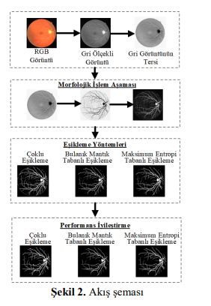
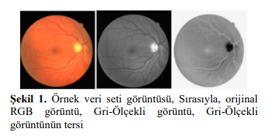
KULLANILAN YÖNTEM
Önerilen yöntemde, veri setinde bulunan fundus görüntülerine ait damarların bölütlenmesi sağlanmıştır. Öncelikle, veri setinde bulunan görüntüler RGB renk uzayından gri ölçekli görüntülere dönüştürülür. Gri ölçekli görüntülerin tersi üzerinde önerilen sistem uygulanır.
veri setine ait bir görüntü ve bu görüntüye ait gri ölçekli görüntü ile gri ölçekli görüntünün tersi verilmiştir. Önerilen sistemin genel yapısı ise Şekil 2’de verildiği gibidir.

Slide 12
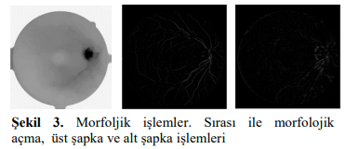
YÖNTEMLER
1. VERİ SETİ:​
Önerilen yöntem diğer yöntemlerle kıyaslanabilir olması açısından halka açık olarak sunulan DRIVE veri seti üzerinde test edilmiştir. DRIVE veri setindeki görüntüler 45° görüş alanında Canon 3CCD ile çekilmiştir. Görüntülerin her biri 565 × 584 piksel boyutunda 20 eğitim ve 20 test görüntüsünden oluşmaktadır. Veri setindeki damar pikselleri, deneyimli bir göz doktoru tarafından eğitilmiş üç gözlemci tarafından manuel olarak bölümlere ayrılmıştır. Test seti iki farklı gözlemci tarafından iki kez bölütlendirilmiş görüntülerden oluşur.
2.MORFOLOJİK İŞLEMLER:
Retina kan damarları, retina arka planına göre daha koyu görünürler. Ancak, bazı durumlarda kan damarlarının merkez çizgisi bölgesinde parlaklık görünür. Bu görünüm yansımalardan kaynaklanmaktadır. Bu durumu ortadan kaldırmak için ilk önce morfolojik açma işlemi uygulanır. Morfolojik açma işlemi için yarıçapı 21 olan bir disk oluşturulur. Oluşturulan bu disk gri ölçekli görüntünün tersine uygulanarak morfolojik açma işlemi yapılmış olur. Daha sonra uzunluğu 21 olan bir çizgisel yapı elemanı oluşturulur. Oluşturulan bu çizgisel yapı elemanı gri ölçekli görüntünün tersine uygulanarak üst-şapka ve alt-şapka dönüşümleri tamamlanmış olur. Bu aşamaya kadar anlatılan işlemler görsel olarak ifade edilmiştir.

Slide 13
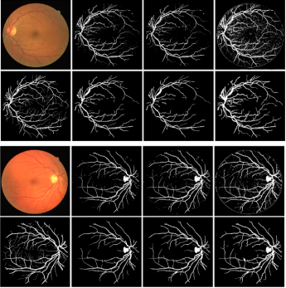
BULGULAR VE TARTIŞMA
1. BÖLÜTLEME SONUÇLARI
Üç farklı eşikleme algoritması iyileştirilmiş fundus görüntüleri üzerinde uygulanarak damar piksellerinin bölütlenmesi sağlanmıştır. İyileştirilmiş görüntüler eşiklemeişlemine tabi tutulduktan sonra çıktı görüntüleri üzerinde performans iyileştirilmesi yapılmıştır. Performans iyileştirme yönteminde damara ait olmayan damar benzeri görüntüler morfolojik işlemler kullanılarak yok edilmiştir. Bu aşama bağlı bileşen analizi kullanılarak önce küçük nesneler silinmiş daha sonrada damardan kopuk küçük boşluklar doldurulmuştur.
Performans İyileştirme Sonuçları. Birinci satırlar eşikleme sonuçlarını, ikinci satırlar iyileştirme sonuçlarını göstermektedir. Orijinal görüntünün altındaki görüntüler 1.manuel bölütlenmiş gerçek zemin görüntüleridir.

Slide 14
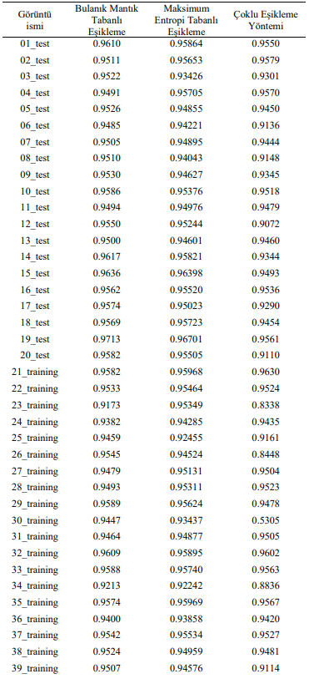
Tabloda uygulanan yöntem de kullanılan üç eşikleme yönteminden elde edilen sonuçlar gösterilmiştir. Uygulanan yöntem, DRIVE veri seti üzerinde hem test hem eğitim veri kümesi üzerinde denenmiş olup toplamda 40 görüntü üzerinde çalıştırılmıştır.
Eşikleme yöntemlerinin doğruluk oran sonuçları yandaki tablodadır.

Slide 15
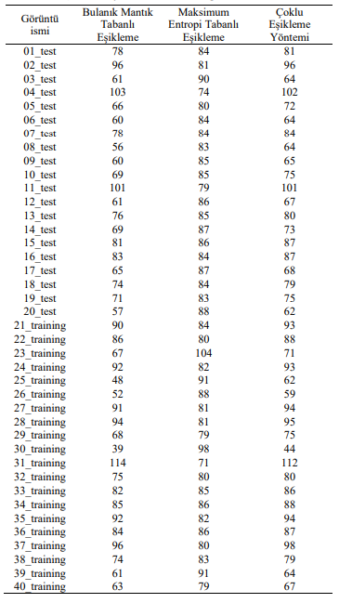
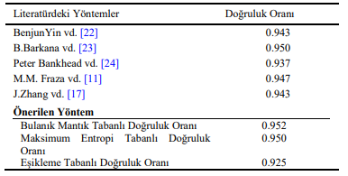
önceki tabloda verilen sonuçların alandaki birkaç yaygın yöntemden daha iyi performans gösterdiği görülebilir. DRIVE veri setindeki 40 görüntüye ait üç eşikleme yönteminin eşik değeri sağdaki tabloda gösterilmiştir. Yapılan çalışmanın diğer geleneksel yöntemlerle karşılaştırılması sağ alttaki tabloda verilmiştir.

Slide 16
SONUÇ
Bu makalede, paylaşıma açık olarak sunulan DRIVE veri seti üzerinde morfolojik işlemlere dayalı bir damar iyileştirme yöntemi kullanılmıştır. Damar iyileştirme aşamasından sonra Çoklu Eşikleme, Bulanık Mantık Tabanlı Eşikleme ve Maksimum Eşikleme yöntemleri kullanılarak damar bölütlemesi yapılmıştır. Bu yöntem temelde morfolojik işlemlere dayanmış olsa da asıl amaç eşikleme algoritmalarının yöntem üzerindeki performanslarının karşılaştırılmasıdır. Eşikleme yöntemleri, doğası ne olursa olsun tüm veriler üzerinde kullanılabilir. Ancak, farklı eşikleme yöntemlerinin aynı iyileştirilmiş görüntü üzerinde farklı sonuçlar verdiği gözlemlenmiştir. Bu makalede, Bulanık Mantık Tabanlı Eşikleme yönteminin ortalama doğruluk oranı 0.952 olarak hesaplanmış ve diğer iki eşikleme yönteminden daha yüksek bir değere sahip olmuştur. Bu makalede elde edilen deneysel sonuçlar tatmin edici bir seviyededir. Önerilen yöntem geliştirilmeye açıktır. Halka açık bir veri seti kullanıldığı için karşılaştırması ve doğruluğu test edilebilir durumdadır. İleriki çalışmalarımızda, bu makalede elde ettiğimiz eşikleme yöntemleri tecrübelerimizi kullanarak popüler algoritmalar ile görüntü eşikleme üzerinde çalışmayı hedeflemekteyiz.

Slide 17
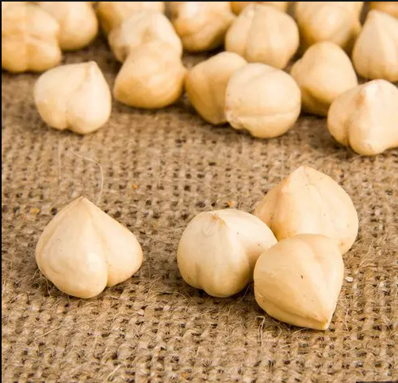
Görüntü işleme teknikleri ve kümeleme yöntemleri kullanılarak fındık meyvesinin tespit ve sınıflandırılması

Slide 18
ÖZET
Yapılan çalışmada, ortamda bulunan nesnelerin gerçek zamanlı olarak tespit edilmesi, sınıflandırılması ve elde edilen sonuçlar sunulmaktadır. Önerilen yönteme ait deneysel çalışmaların gerçekleştirilmesinde fındık meyvesi kullanılmaktadır. Çalışma ortamında bulunan fındıklara ait görüntü, kamera ile alındıktan sonra görüntü işleme teknikleri kullanılarak işlenmektedir. Fındıkların görüntü düzlemi üzerinde kapladıkları boyut ve alan verileri hesaplanmaktadır. Elde edilen veriler değerlendirilerek, fındıklar gerçek zamanlı olarak küçük (K1), orta (K2) ve büyük (K3) olmak üzere üç sınıfa ayrılmaktadır. Bu işlem ortalama tabanlı sınıflandırma ve K-means kümeleme yöntemleri kullanılarak gerçekleştirilmektedir. Küme merkezlerinin belirlenmesi ve sınıflandırma işlemi fındık meyvesi verilerinden elde edilen bilgi veritabanı kullanılarak sağlanmaktadır. Çalışma ortamında bulunan fındık meyveleri, görüntü işleme teknikleri kullanılarak %100 başarımla tespit edilmektedir. Fındık meyvelerinin, ortalama tabanlı ve K-means kümeleme yöntemleri kullanılarak sınıflandırılması karşılaştırılmaktadır. Karşılaştırma sonucunda, gerçeklenen iki yöntemin %90 ile %100 oranında benzerlik gösterdiği bulunmaktadır.

Slide 19
GİRİŞ
K-means ve türevleri yaygın olarak kullanılmakta olan kümeleme algoritmalarıdır. K-means algoritması ile aynı türden nesneler farklı özelliklerine göre, benzer kümelere ayrılmaktadırlar [18]. Görüntü işleme süreci ile özellikleri belirlenmiş olan nesneler, benzerlik veya benzemezlik oranlarına göre farklı sınıflarda kümelenmektedirler. Makalede, çalışma ortamında bulunan nesnelerin tespit edilmesi, özelliklerinin belirlenmesi ve sınıflandırmasına yönelik üç aşamalı bir sistem önerilmektedir. Önerilen sistemin ilk aşamasında kameradan alınan görüntü üzerinde, görüntü ön işleme adımı uygulanmaktadır. İkinci aşamada, ortamda bulunan nesneler tespit edilmekte ve nesnelere ait veriler bilgi veritabanına aktarılmaktadır. Son aşamada ise bilgi veritabanı kullanılarak nesnelerin sınıflandırılması gerçekleştirilmektedir.

Slide 20
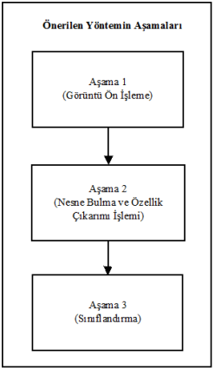
ÖNERİLEN YÖNTEM
Ortamda bulunan aynı nesnelerin tespit edilerek, sınıflandırılmasına yönelik yapılan çalışmada üç aşamalı bir yöntem önerilmektedir. Önerilen yönteme ait aşamalar soldaki şekilde sunulmaktadır. Nesnelerin bulunduğu ortamdan alınan görüntü, aşama 1 adımında yer alan “Görüntü Ön İşleme” işlemine tabi tutulmaktadır. Aşama 2’de “Nesne Bulma ve Özellik Çıkarımı İşlemi” ile ortamdaki nesnelerin, boyut ve alan gibi özellikleri çıkartılmaktadır. Son aşamada ise, aşama 2’de elde edilen veriler kullanılarak her bir nesnenin sınıflandırılması gerçekleştirilmektedir.

Slide 21
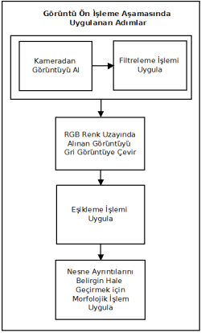
GÖRÜNTÜ ÖN İŞLEME AŞAMASI
Görüntü ön işleme aşamasında, kameradan alınan görüntü üzerinde sırasıyla filtreleme, resmin grileştirilmesi ve ikili resme çevrilmesi işlemleri uygulanmaktadır. Bu işlemlerin gerçekleştirilmesinden sonra görüntü üzerinde yer alan ve ilgilenilen nesneler daha belirgin ve kolay işlenebilir hale getirilmektedir. Şekil 2’de görüntü ön işleme aşamasında uygulanan adımlar sunulmaktadır.

Slide 22

Filtre uygulama adımında, görüntü üzerinde yer alan tuz biber gürültülerinin giderilmesi ve resimde yer alan gereksiz ayrıntıların azaltılması sağlanmaktadır. Kameradan alınan görüntü matrisi üzerinde, 3x3, 5x5 vb küçük bir çekirdek matrisinin gezdirilmesi sonucunda filtreleme işlemi gerçekleşmektedir. Çalışmada, 3x3 boyutlarında çekirdek matrisi kullanan, ortalama filtreleme yöntemi kullanılmaktadır. Çekirdek matrisin boyutlarının büyük seçilmesi, görüntü üzerindeki gürültüleri azaltırken, bulanıklaştırmada yapmaktadır. Çalışmada ortalama filtre uygulaması için seçilen çekirdek matris, aşağıdaki denklemde sunulmaktadır.
Çekirdek matrisi, görüntü üzerinde kayan pencere yöntemi kullanılarak gezdirilmekte ve her bir piksel için, yeni değerler hesaplanmaktadır.
K, NxN boyutlarında filtreleme için kullanılan çekirdek matrisini, IR, kameradan alınan renkli görüntüye ait matrisi, I R I , filtreleme sonunda oluşan yeni görüntü matrisini ifade etmektedir.

Slide 23

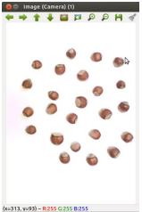
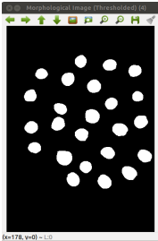
Aşağıda her piksele ait yeni değerlerin hesaplanmasını gösteren formül sunulmaktadır.
ÖRNEK:
Kameradan alınan görselin önce gri dönüşüm sonra ise görüntü oluşturma işlemine ait formüllerin kullanılması sonucu eşikleme işlemi yapılmış olan görselin içerisindeki istenmeyen siyah beyaz noktaları düzeltmek için morfolojik işlem olan aşındırma (erosyon) ve genişleme (dilation) uygulanır.
Filtreleme işlemi sırasında, IR matrisinde negatif değerler kullanılmak istenmektedir. Bu durumda, ilgili indislere en yakın indisteki değer kullanılmaktadır.
RGB
GRİ SEVİYE

Slide 24

Nesne bulma ve özellik çıkarımı işlemi aşaması
Nesne bulma ve özellik çıkarımı işlemi aşamasında, görüntü ön işleme aşamasından geçirilerek elde edilen ikili görüntü üzerinde nesnelerin bulunması ve her bir nesneye ait özelliklerin çıkarımı işlemleri gerçekleştirilmektedir. Nesnelerin görüntü düzleminde kaplamış olduğu alan, nesne boyları ve nesne merkezine ait koordinatlar özellik çıkarım vektörlerinde bulunmaktadır. Görüntü ön işleme sonunda elde edilen ikili resimde her bir nesneye ait dış hatlar, Suzuki ve Abe tarafından 1985 yılında geliştirilmiş olan algoritma kullanılarak bulunmuştur.Her bir nesneye ait dış hatlar ve nesne numaraları belirlendikten sonra, nesnenin alanını hesaplamak için moment alma işlemi gerçekleştirilmektedir. Denklem 7’de moment alma işlemini gösteren genel formül sunulmaktadır.
Aşağıdaki denklem'de G(x,y), momenti alınacak ikili görüntüyü, mpq momenti, p ve q değerleri ise, momentin derecesini belirlemektedir. Denklemde yer alan x ve y değerleri, görüntüyü oluşturan matristeki satır ve sütunları ifade etmektedir.

Slide 25
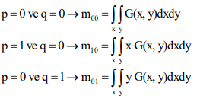
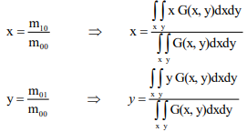
Önceki denklem’de p ve q değerleri 0 olması durumunda, m00 değeri nesnenin piksel cinsinden alanını ifade etmektedir. Ayrıca, sırasıyla p ve q değerlerine 1 değerleri verilerek m10 ve m01 değerleri hesaplanmıştır. Denklem 1, 2 ve 3 da gerçekleştirilen işlemlere ait matematiksel ifadeler sunulmaktadır
İkili görüntü üzerinde yer alan herhangi bir nesneye ait alan değeri denklem 1, x ağırlıklı moment denklem 2 ve y ağırlıklı moment denklem 3 ile hesaplanmaktadır. Bu durumda, ilgili nesnelere ait merkez noktasının x koordinatı denklem 4, merkez noktasına ait y noktasının koordinatı denklem 5’de verilen formüller kullanılarak bulunmaktadır.
1
2
3
4
Ortamda yer alan nesnelere ait alan ve boyut bilgilerinin cm veya mm cinsinden hesaplanabilmesi amacıyla, A4 kağıdının köşesine 50mm x 50mm boyutlarında referans bir kare çizilmiştir. Referans karesinin alanı piksel cinsinden hesaplanarak, gerçek alana oranlanmaktadır. Bu sayede piksel / mm dönüşüm işlemi program tarafından otomatik olarak gerçekleştirilmektedir.
5

Slide 26
Sınıflandırma işlemi aşamasına ait adımlar
Kümeleme, fiziksel veya soyut nesneleri benzer nesne sınıfları içerisinde gruplama sürecidir. Veri kümeleme, küme analizi olarak da tanımlanmaktadır. Kümeleme analizinde desen, nokta veya nesnelerin doğal olarak gruplandırılması yapılmaktadır. Kümeleme analizi ile çok değişkenli özellikler içeren veriler kümelendirilebilmektedir. Kümeleme yöntemi örüntü tanıma, veri analizi, görüntü işleme, market araştırmaları, vb. gibi çeşitli alanlarda kullanılmaktadır. Önerilen çalışmada ortamda bulunan nesneler, alan, çap, yarıçap, genişlik, yükseklik vb. özellikleri kullanılarak sınıflandırılmaktadır. Yapılan çalışmada, görüntü işleme teknikleri kullanılarak bulunan nesnelerin sınıflandırma işleminde iki farklı kümeleme yöntemi önerilmektedir.

Slide 27


Ortalama tabanlı sınıflandırma
Önerilen ilk yöntemde ortamda bulunan nesneler kendi aralarında otomatik olarak 3 sınıfa ayrıştırılmaktadır. Sınıflandırma işleminde oluşturulan ilk küme merkezi hesaplanırken denklem 1’te sunulan formül kullanılmaktadır. Denklemde K2, ortanca (ikinci) küme merkezini, N ortamda bulunan nesne sayısını, Ax (m00) x indisli nesnenin alanını ifade etmektedir.
Diğer iki küme merkezi hesaplanırken ilk olarak en büyük (maksAlan) ve en küçük (minAlan) alan hesaplanmaktadır. K1 ve K3 küme merkezlerinin hesaplanmasını gösteren ifadeler, denklem 2 ve denklem 3’te sunulmaktadır.
Nesneleri sınıflandırma aşamasında, ilgili nesnenin alanı ile her bir küme merkezi arasındaki mesafe hesaplanmaktadır. Nesneler kendilerine en yakın noktada bulunan küme merkezlerine yerleştirilerek sınıflandırılmaktadır.

Slide 28
K-means kümeleme yöntemi
K-means algoritması, N adet veri nesnesinin K adet kümeye bölünmesidir. K-means kümeleme, karesel hatayı en aza indirgemek için N tane veriyi K adet kümeye bölümlemeyi amaçlamaktadır [18, 24]. K-means algoritmasının temel amacı bölümleme sonucunda elde edilen küme içindeki verilerin benzerliklerinin maksimum, kümeler arasındaki benzerliklerin ise minimum olmasıdır. K-means algoritmasının çalışma sürecini maddeler halinde sunulan 4 aşamada ifade edilmektedir.
1. İlk olarak, K adet küme için rastgele başlangıç küme merkezleri belirlenmektedir,
2. Her nesnenin seçilmiş olan küme merkez noktalarına olan uzaklığı hesaplanmaktadır. Küme merkez noktalarına olan uzaklıklarına göre tüm nesneler k adet kümeden en yakın olan kümeye yerleştirilmektedir,
3. Yeni oluşan kümelerin merkez noktaları, o kümedeki tüm nesnelerin ortalama değerlerinden elde edilmiş veriye göre değiştirilmektedir,
4. Küme merkez noktaları sabit olmadığı sürece 2. ve 3. adımlar tekrarlanmaktadır.

Slide 29
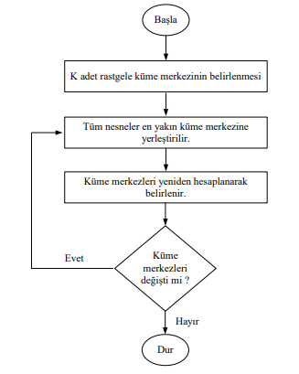
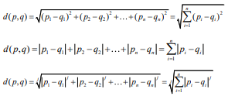
Makalede kullanılmakta olan K-means algoritmasının akış diyagramı
Kümeleme işlemi nesnelerin birbirleri ile olan benzerlik veya benzemezliklerine göre gerçekleştirilmektedir. Benzerlik ve benzemezlik ölçümlerinde en yaygın olarak kullanılan mesafe ölçüm yöntemleri Euclidean, Manhattan ve Minkowski yöntemleridir. Euclidean, Manhattan ve Minkowski mesafelerinin hesaplanması Denklem 1, 2 ve 3’de sırası ile gösterilmektedir
1
2
3
Bu çalışmada nesneleri kümeleme işlemi aşamasında benzerliklerinden yararlanılmıştır. Nesnelerin küme merkezlerine uzaklıklarının hesaplanmasında ve kümeleme işleminin gerçekleştirilmesinde Denklem 16'da gösterilmekte olan Euclidean mesafe ölçümü kullanılmaktadır.

Slide 30
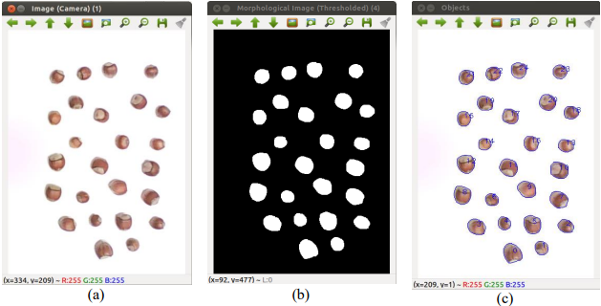
DENEYSEL ÇALIŞMA
Önerilen yöntem ile ortamda bulunan fındıkların tespit edilerek kümelenmesine yönelik deneysel çalışma yapılmaktadır. Çalışmada 1.3 Megapiksel CMOS, 640 x 480 çözünürlükteki Logitech C110 USB kamera kullanılarak görüntüler alınmaktadır. Alınan görüntüler, Ubuntu 12.04 işletim sistemine sahip bir bilgisayar üzerinde işlenmektedir. Görüntülerin işlenmesi ve sınıflandırılması aşamalarında OpenCV Kütüphanesi ve Weka yazılımları kullanılmaktadır. Şekil 6’da deneysel çalışmadan alınan örnek bir görüntü sunulmaktadır. Şekil 6 (a)’da kameradan alınan görüntüye ait ilgilenilen kısım sunulmaktadır. Kameradan alınan ham görüntüde, çalışma alanı dışında kalan dörtgenin bulunduğu alan kesilmiştir.
Şekil 6: Deneysel çalışmadan alınan örnek görüntü, (a) Kameradan alınan görüntü, (b) Ön işleme aşamasından sonra elde edilen görüntü, (c) Nesne bulma ve özellik çıkarım işleminde elde edilen görüntü. (Image pre-processing stage (a) Camera image, (b) Image after pre-processing step, (c) Object detection and feature extraction image)

Slide 31
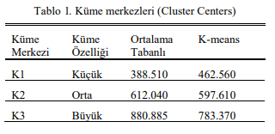
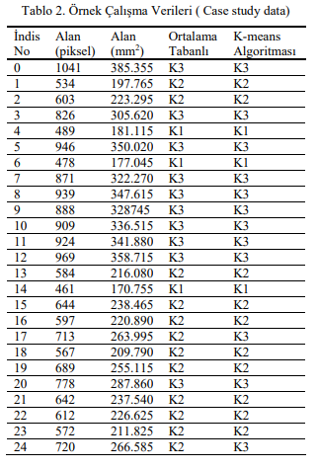
Ortalama tabanlı ve K-means algoritmasına göre kümeleme işleminde, piksel cinsinden bulunan alan değerleri kullanılarak küme merkezleri elde edilmektedir. Küme merkezleri elde edilirken çalışma ortamına 150 adet fındık yerleştirilerek bilgi veritabanı oluşturulmaktadır. Ortalama tabanlı ve K-means algoritmaları kullanılarak elde edilen küme merkezleri tablo 1’de sunulmaktadır.
Örnek çalışmada ortamda bulunan 25 adet fındık önerilen yöntem kullanılarak %100 başarım oranı ile tespit edilmektedir. Ayrıca, çalışmanın yöntem kısmında sunulan kümeleme metotlarına göre fındıklar ayrıştırılmaktadır.

Slide 32
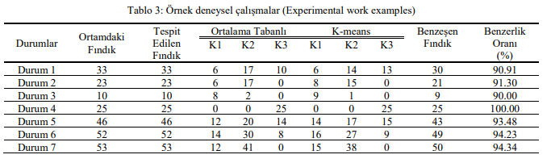
Deneysel çalışmada, ortalama tabanlı yöntem kullanılarak 3 adet küçük, 12 adet orta ve 10 adet büyük sınıf fındık bulunmaktadır. K-means algoritması kullanılarak yapılan kümelemede 3 adet küçük, 10 adet orta, 12 adet büyük fındık tespit edilmektedir. Tablo 2’de örnek çalışmada elde edilen bazı veriler sunulmaktadır. Bulunan fındıkların indis numarası, piksel cinsinden görüntü düzleminde kaplamış oldukları alan, mm2 cinsinden hesaplanan alan, ortalama tabanlı yöntem ve Kmeans algoritması kullanılarak hangi fındığın hangi kümeye girdiğini gösteren bilgiler sunulmaktadır. Sunulan örnek çalışmada, iki yöntem ile kümelemenin %92 oranda benzerlik gösterdiği gözlenmektedir. Tablo 3’te deneysel çalışma ortamına farklı sayıda fındıklar yerleştirilerek kümeleme işlemi gerçekleştirilmekte ve elde edilen sonuçlar özet halinde sunulmaktadır. Ortama yerleştirilen fındıkların görüntü işleme tekniği kullanılarak %100 oranında tespit edildiği gözlenmiştir. Kmeans ve ortalama tabanlı kümeleme yöntemleri kullanılarak yapılan sınıflama sonuçlarındaki benzeşen fındık sayısı ve iki yöntemin benzerlik oranları tablo 3’te sunulmaktadır. Örneğin, tablo 3’te yer alan durum 1 incelendiğinde, küme dağılımlarının %91 oranında benzerlik gösterdiği gözlenmiştir. Durum 4’te ortama yerleştirilen fındıkların tamamı iri tespit edilmiş ve benzerlik oranı %100 olarak bulunmuştur. Benzerlik oranlarının düşük olduğu durumlarda, uç noktalarda olan fındıklarda sınıflama kayması olduğu gözlenmektedir. Kmeans ve ortalama tabanlı kümeleme yöntemleri ile elde edilen sınıflama sonuçlarının birbirine benzerlik oranı %90 ile %100 arasında bulunmaktadır.

Slide 33
SONUÇ
Makalede, görüntü işleme teknikleri kullanılarak ortamda bulunan nesnelerin tespit ve sınıflandırılmasına yönelik çalışma sunulmaktadır. Çalışma ortamında bulunan nesnelerin tespit ve sınıflandırılması amacıyla üç aşamalı bir yöntem önerilmektedir. Önerilen yöntemin ilk aşaması olan görüntü ön işleme bölümünde kameradan alınan görüntü üzerinde filtreleme, grileştirme, ikili resme çevirme ve morfolojik işlemler uygulanmaktadır. Nesne tespiti ve özellik çıkarımı aşamasında ise, ortamda yer alan nesnelerin bulunması ve alan, boyut ve konum gibi özellik bilgileri elde edilmektedir. Sınıflandırma aşamasında, bilgi veritabanında bulunan veriler, ortalama tabanlı ve K-means algoritmaları kullanılarak sınıflandırılmaktadır. Makalenin, deneysel çalışma bölümünde örnekleme işlemi için fındık meyvesi kullanılmaktadır. Çalışma ortamında bulunan fındık meyveleri gerçek zamanlı olarak %100 başarımla tespit edilmektedir. Ortalama tabanlı ve K-means kümeleme yöntemleri kullanılarak fındık meyvelerinin küçük, orta ve büyük olarak sınıflandırılması gerçekleştirilmektedir. Yapılan deneysel çalışmalarda, gerçeklenen iki algoritma ile sınıflandırmanın %90 ile %100 oranlarında benzerlik gösterdiği tespit edilmektedir. Önerilen yöntem, açık kaynak kodlu yazılımlarla gerçekleştirildiğinden lisans maliyeti bulunmamaktadır. Ayrıca, tek kart bilgisayar sistemleri üzerinde gerçeklenebilir olarak hazırlanmıştır. Sonuç olarak, gömülü sistem uygulamaları için uygun olup, yüksek performans ve düşük maliyetli olarak gerçekleştirilmiştir. Önerilen yöntemin deneysel çalışmasında farklı nesneler kullanılarak tespit ve sınıflandırma işlemleri de gerçekleştirilebilmektedir.

